Slide 1
Quality Assurance
Plano de testes e gestão de bugs

Slide 2

Qualidade

Slide 3




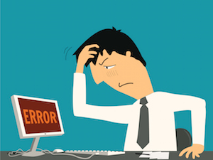
Atividades desempenhadas por um QA
Diversos tipos de testes;
Debug e logs;
Debugamos o código e analisamos os logs para entender o que está acontecendo e onde está o problema ou o bug;
Isso é importante para que possamos reportar os bugs e problemas da forma mais específica possível.
Pequenas implementações com pair programming;
Gestão de erros;
Saber como reportar para quem desenvolve o software os erros do sistema.

Slide 4



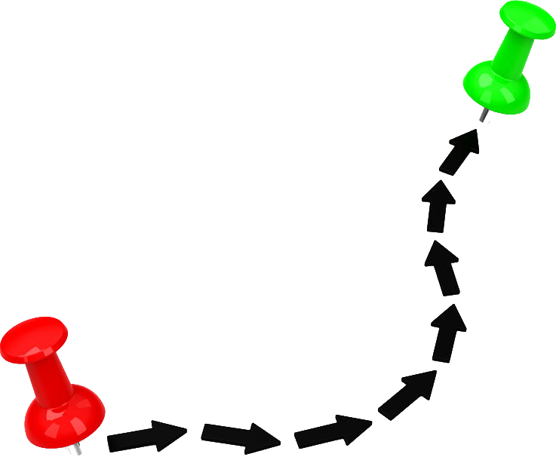
Qual é o papel de um QA nas metodologias ágeis?
Caçador de bugs;
Quebrador de códigos;
Participa de todos os processos e cerimônias do time;
Acompanha a funcionalidade desde o seu desenvolvimento até a sua testagem.

Slide 5
Manifesto de teste ágil
Testar durante o desenvolvimento (e não apenas no final de tudo);
Prevenir bugs;
É melhor prevenir do que remediar;
Falhas de comunicação;
Falta de entendimento dos desenvolvedores.
Testar entendimento (do usuário), não só a funcionalidade;
Usabilidade;
Intuitividade.
Ajudar a construir um sistema melhor (e não só quebrar o sistema);
O time TODO é responsável pela qualidade, não só o QA;
Ensina o resto do time os parâmetros de qualidade utilizados, como criar bons testes etc.;
Dividir responsabilidade com o time.

Slide 6
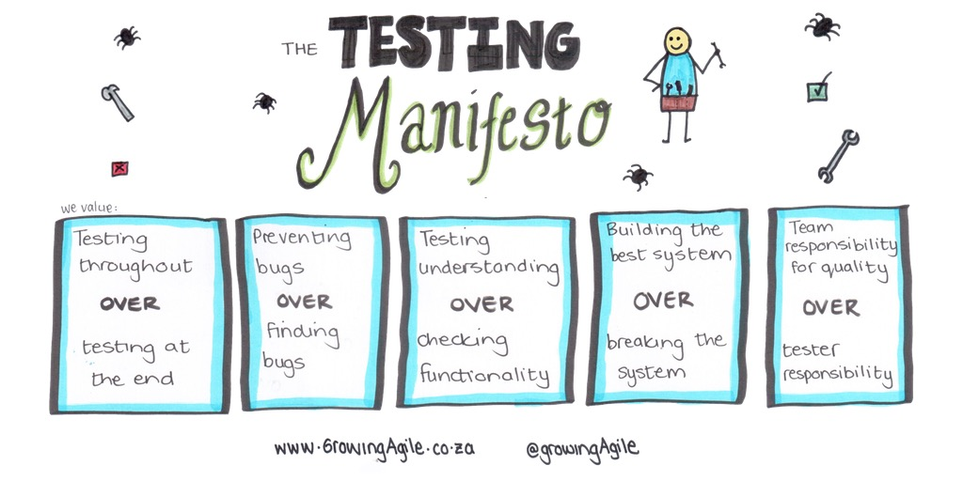

Slide 7
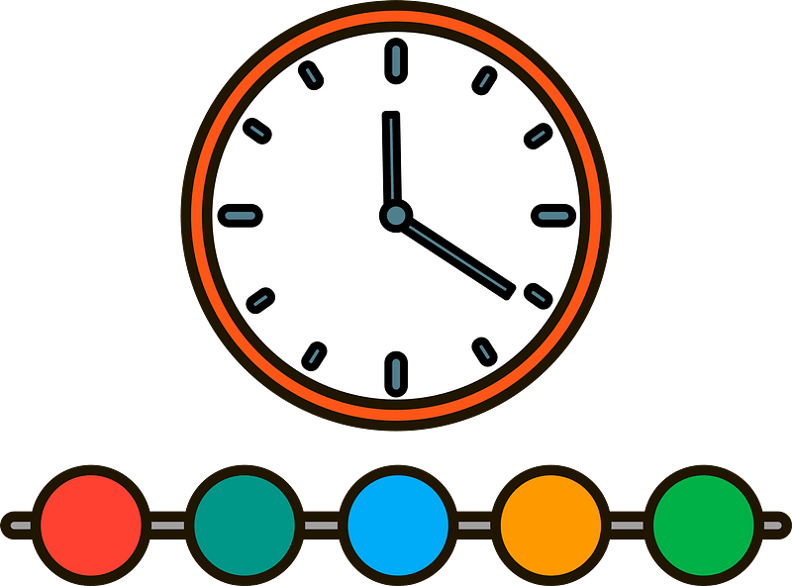
Qualidade ao longo do ciclo

Slide 8
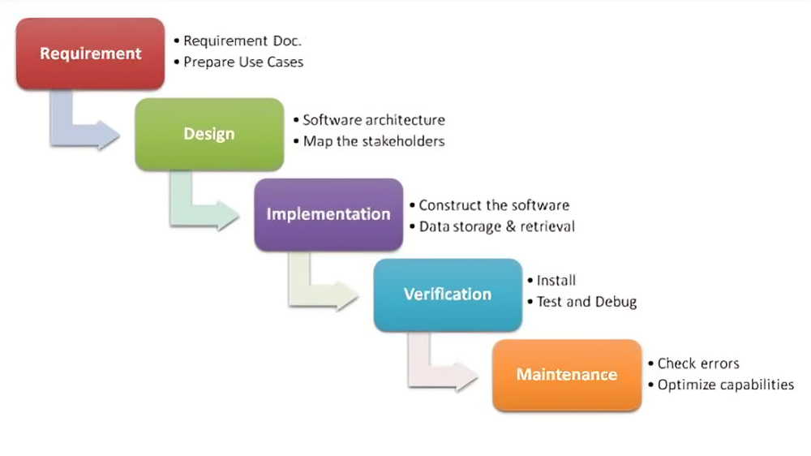
Modelo em cascata

Slide 9
Modelo em cascata
Plano
Projeto
Implementação
Teste
Correção
Teste
Entrega

Slide 10
Modelo ágil
Planejar
Planejar
Design
Construir
Testar
Design
Construir
Testar
Entregar
Entregar

Slide 11
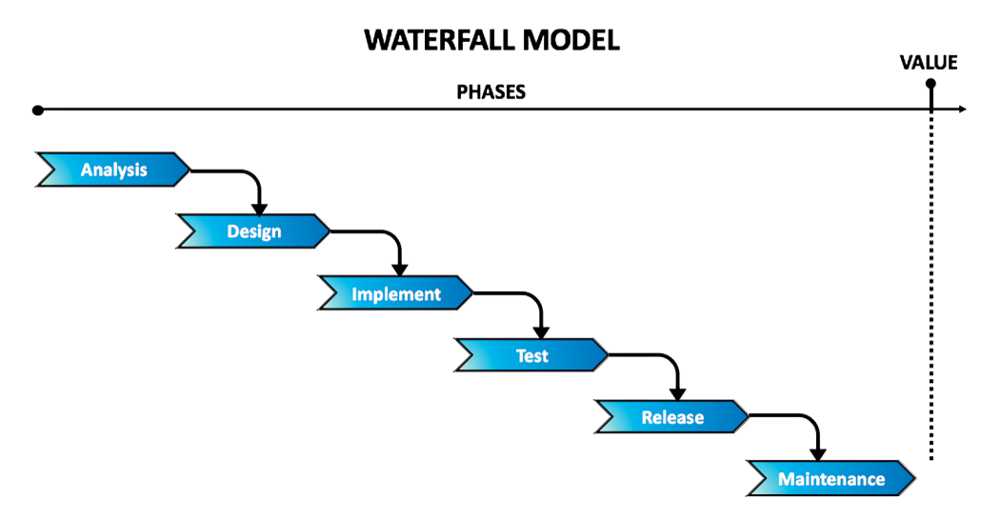
Entregas de valor no modelo em cascata

Slide 12
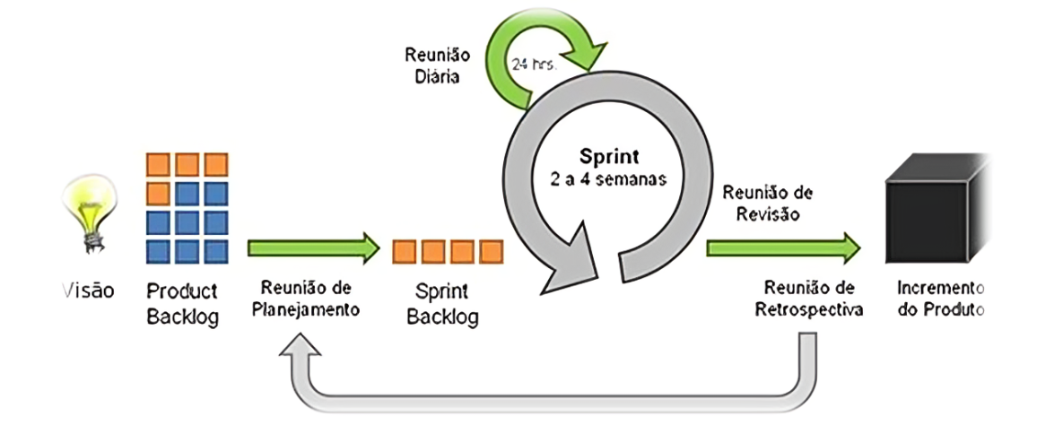
Entregas de valor no modelo ágil

Slide 13
Critérios de aceite
Requisitos mínimos efetivados que tornam aquela funcionalidade ou parte do sistema aceitável;
Exemplos de não funcionais:
A página deve ser acessível;
A página deve ser responsiva;
A página deve ser intuitiva.
Exemplos de funcionais:
Os campos de nome de usuário e senha devem ser obrigatórios;
Em caso de sucesso, o usuário deve ser redirecionado para a página principal;
Caso erre a senha 3 vezes, o usuário só poderá retentar fazer login daqui a 15 minutos.

Slide 14
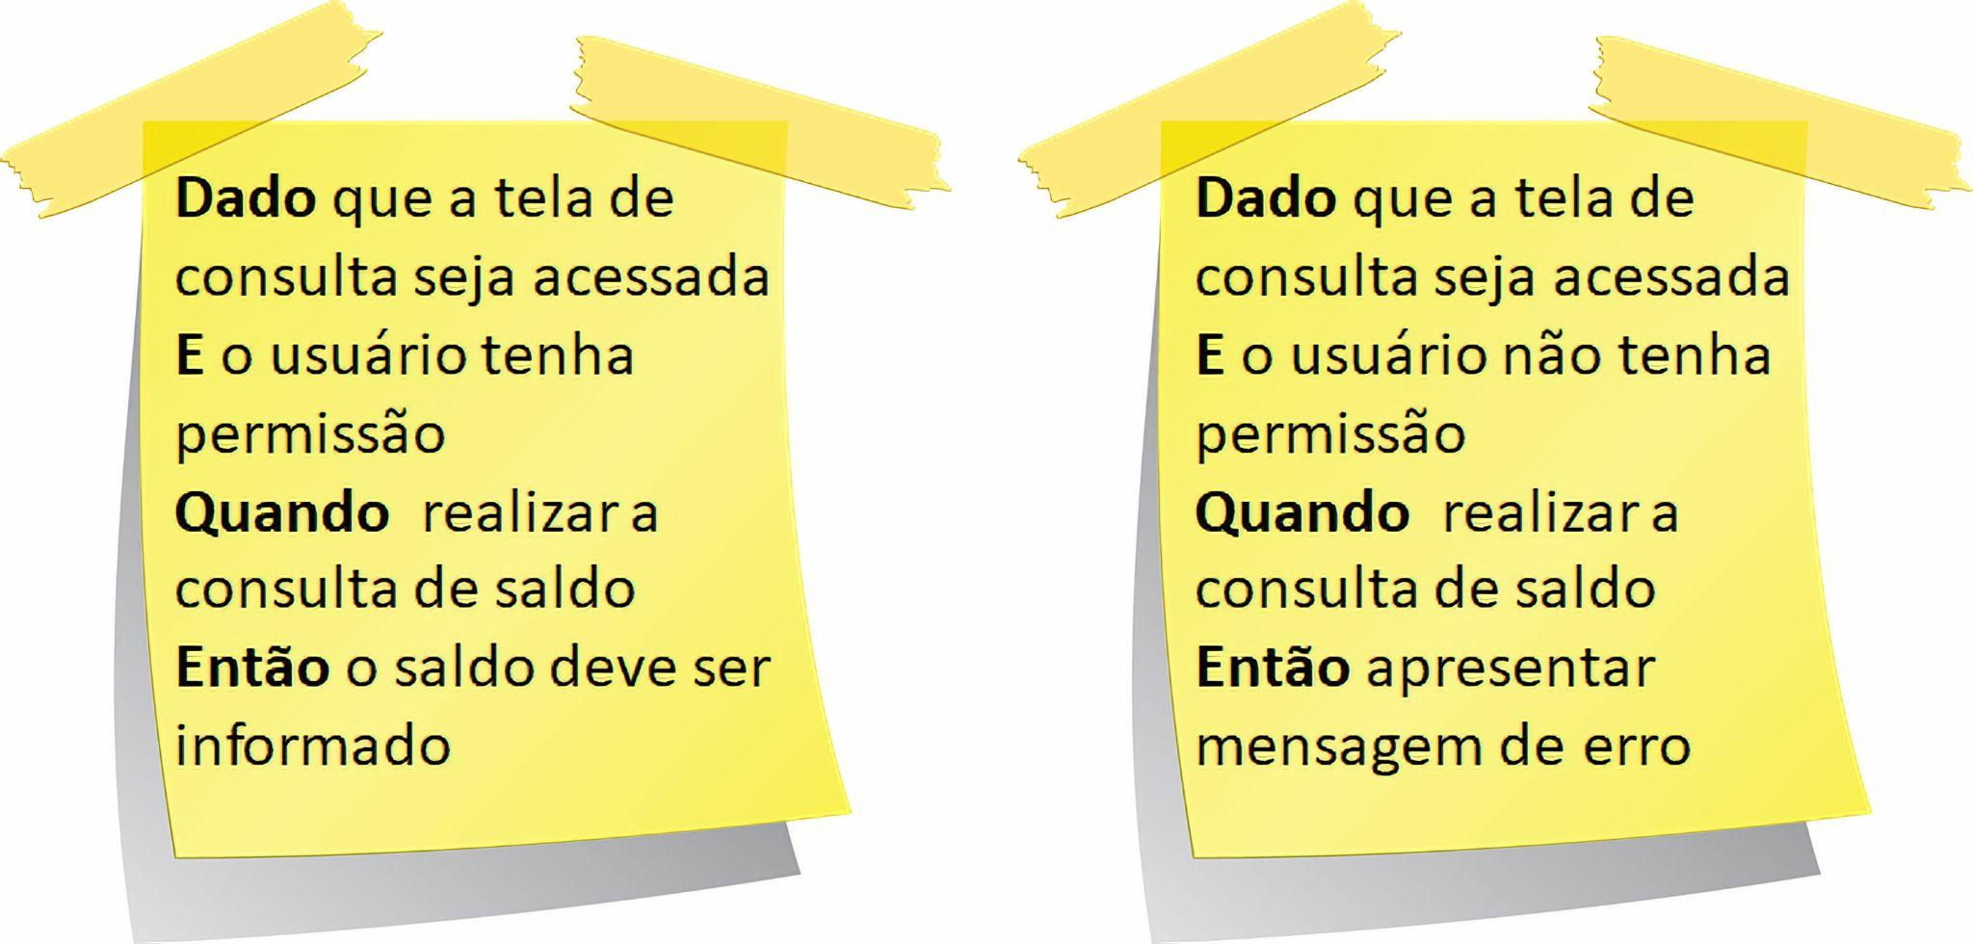

Slide 15
Exemplos de critérios de aceite para a funcionalidade de cadastro
Requisições não funcionais
A tela deve ser ser acessível;
A tela deve ser intuitiva;
A tela deve seguir os padrões do projeto;
A tela deve ser responsiva (teste em computadores, tablets e smartphones).

Slide 16
Exemplos de critérios de aceite para a funcionalidade de cadastro
Requisições funcionais
O formulário de cadastro deve pedir o nome completo, o nome de usuário, o e-mail, a senha, a confirmação da senha e a data de nascimento do usuário;
O nome completo, o nome de usuário, o e-mail e a senha são campos obrigatórios;
A data de nascimento é um campo opcional;
O nome de usuário e o e-mail não podem ser cadastrados duas vezes na base de dados;
A senha deve ter no mínimo 8 caracteres e no máximo 30;
O usuário deve informar o mesmo valor nos dois campos de senha.
Em caso de sucesso, o usuário deve ser redirecionado para a página de login;
Em caso de falha, uma mensagem de erro deve ser apresentada;
Um e-mail de confirmação deve ser enviado para o endereço de e-mail do usuário.

Slide 17
Definição de pronto (Definition of Done – DoD)
O sistema…
Precisa de um pré-lançamento?
Sim.
Pode conter bugs?
Não (ou sim, mas não bugs críticos).
Precisa passar pela validação de outro time (além do QA)?
Ex.: o time de segurança, marketing, etc.
Define se uma atividade foi concluída ou não;
Vale para todas as funcionalidades.

